Slide 1


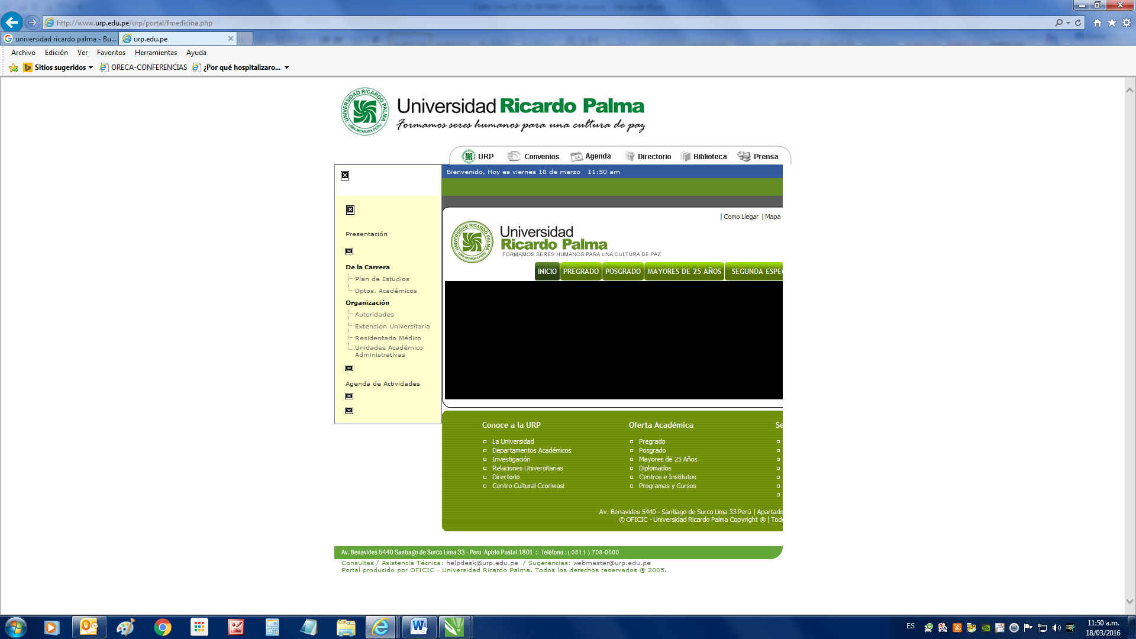
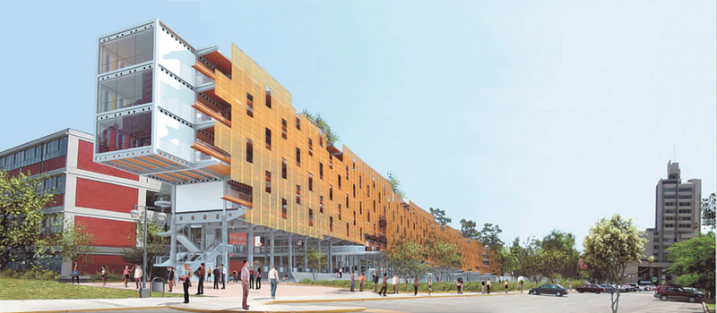
Universidad Ricardo Palma
RECTORADO
MAESTRÍA EN CIENCIA DE DATOS
Analisis estadístico de Textos
SEMANA 1
Concetos Básicos
MSc. Eder Tristán

Slide 2
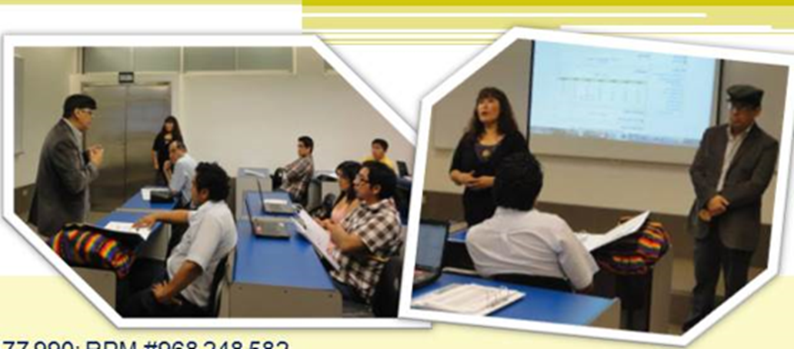

A nuestro recordado Maestro
Dr. Erwin Kraenau Espinal, Presidente de la Comisión de Creación de la Maestría en Ciencia de los Datos

Slide 3
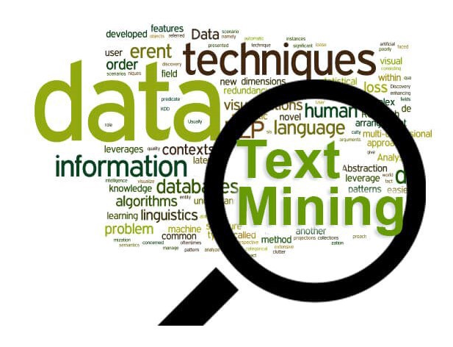
« Para poder seguir a veces hay que empezar de nuevo»
Análisis de Texto

Slide 4
Agenda
Contexto
Conceptos
Pre-Procesamiento
Ejercicios

Slide 5
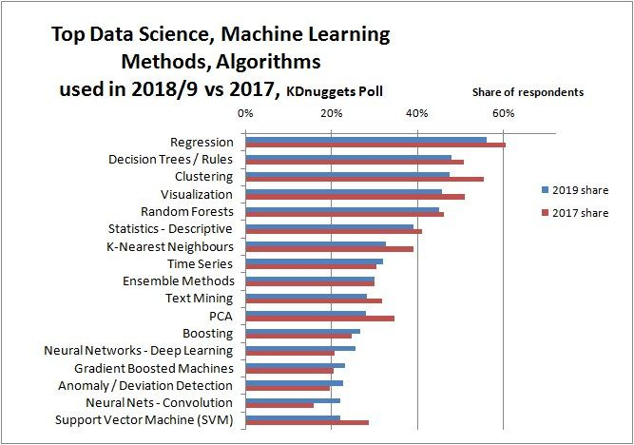
CONTEXTO
KDnuggets es un sitio de inteligencia artificial, análisis, big data, minería de datos, ciencia de datos y aprendizaje automático

Slide 6
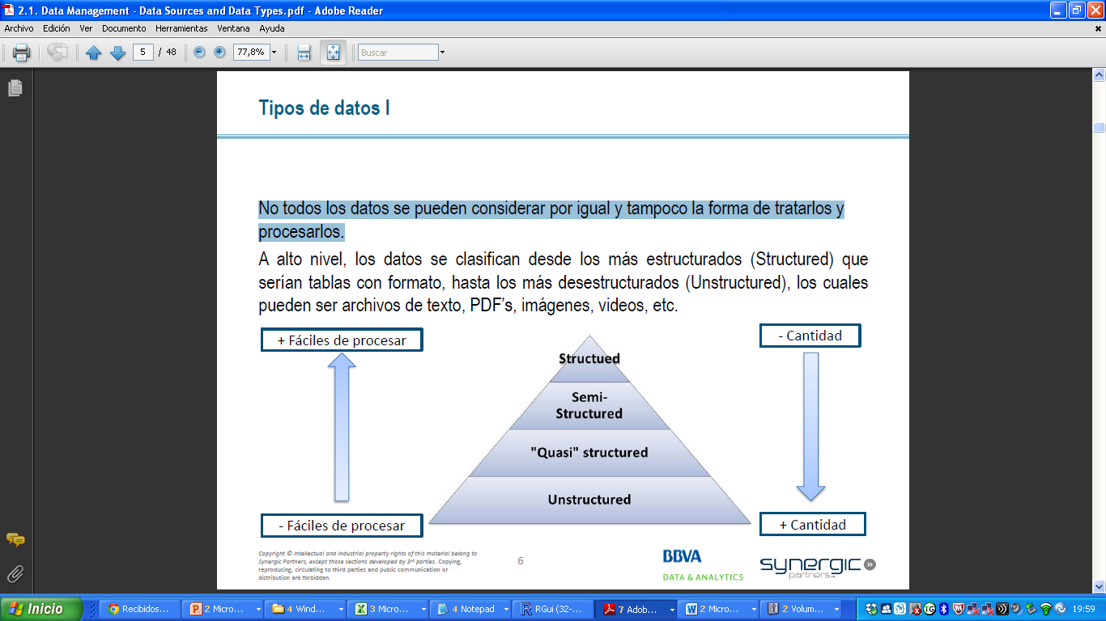
CONTEXTO

Slide 7
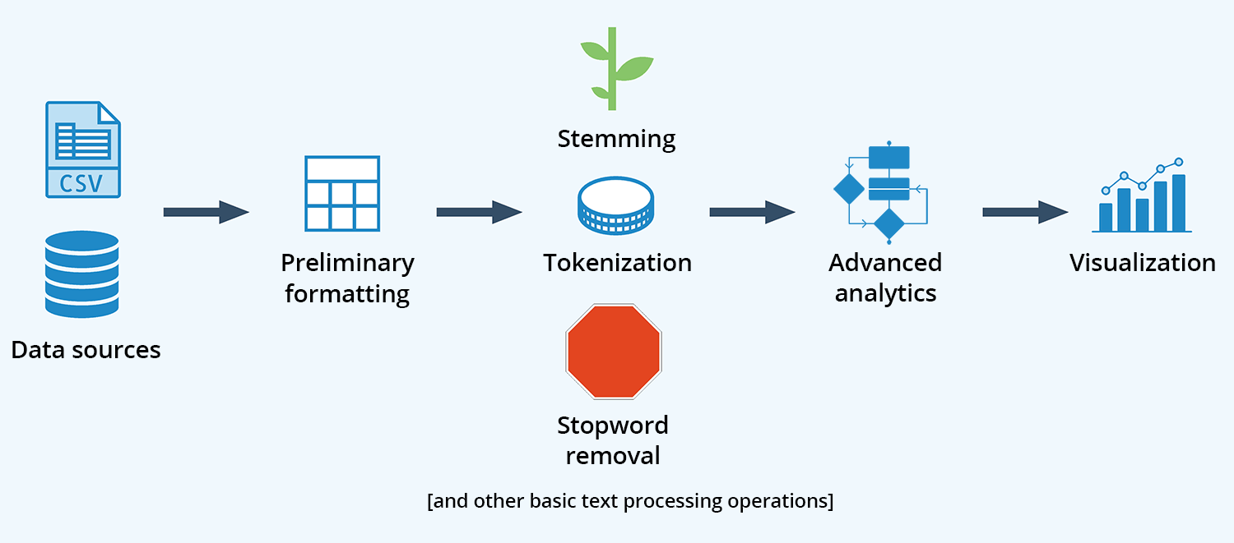
CONTEXTO
El análisis de texto describe un conjunto de técnicas lingüísticas, estadísticas y de aprendizaje automático que modelan y estructuran el contenido de información de fuentes textuales para la inteligencia comercial, el análisis de datos exploratorios, la investigación entre otros.

Slide 8
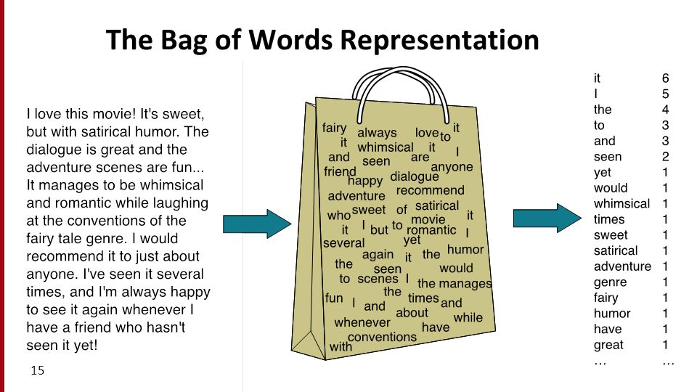
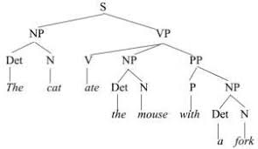
CONTEXTO
El análisis de texto surgió por primera vez a fines de la década de 1990 como "minería de datos de texto" o simplemente como "minería de texto". Los enfoques iniciales consideraban una fuente de texto como una "bolsa de palabras". Evolucionaron para usar lingüística básica y superficial para manejar formas de palabras, variantes como como abreviaturas, plurales y conjugaciones, así como términos de varias palabras.

Slide 9
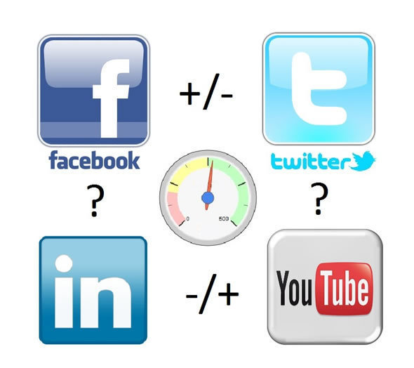
CONTEXTO
Las empresas se han percatado que ya no es suficiente escuchar y responder, por ejemplo: el desafío para los profesionales de la experiencia del cliente es encontrar una diferenciación, para lograrlo debe haber un área que debe resolver estos problemas de manera eficiente y sistemática: como tratar los datos no estructurados y analizar el texto de diversas fuentes.

Slide 10
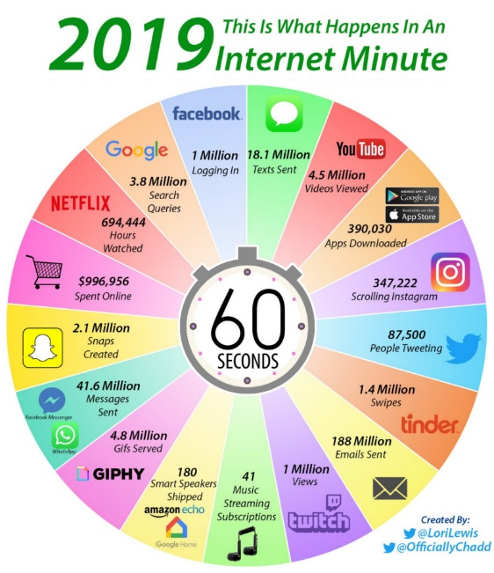
CONTEXTO
El aumento exponencial en el volumen de este tipo de datos como: los verbatims de las encuestas, foros de clientes o redes sociales conduce a la conclusión inevitable de que ya no se puede ignorar esta información, si es que las empresas quieren permanecer en la cima. El método primario usado para registrar pensamiento y sentimiento es el texto, es importante saber y ahora más que nunca que es lo que están pensando los clientes.

Slide 11
CONTEXTO
La minería de texto es un desarrollo tecnológico con un potencial altamente comercial, por ejemplo, los estudios indican que el 80% de la información de una empresa está contenida en el texto (Ur-Rahman y Harding 2011).
Los estudios también han demostrado los beneficios de automatizar el análisis de grandes cantidades de datos cualitativos de retroalimentación de los clientes relacionados con el turismo y servicios de fabricación, han demostrado cómo gestionar y convertir clientes de manera efectiva (Lau, Lee y Ho 2005; Ludwig et al., 2013).

Slide 12
CONCEPTO
La minería de texto es el proceso de analizar información textual en un intento de descubrir la estructura y significados implícitos "ocultos" dentro de los textos.
Es un desarrollo tecnológico que aborda el problema de la gestión de la información mediante el uso de técnicas de extracción de datos, aprendizaje automático, procesamiento del lenguaje natural, recuperación de información y gestión del conocimiento.
La minería de texto implica el procesamiento de una colección de documentos en los que se convierten en datos estructurados, de modo que cada documento se describe utilizando un conjunto de características llamadas conceptos para proporcionar una perspectiva holística de información textual y no textual

Slide 13
CONCEPTO
Los enfoques descritos se pueden agrupar en lingüísticos y no lingüísticos (Taboada et al. 2011).
Las técnicas lingüísticas consideran las características del lenguaje natural del texto en los documentos (por ejemplo, sintaxis, gramática), mientras que las técnicas no lingüísticas ven documentos como una serie de personajes, palabras, oraciones, párrafos, etc. (Ur-Rahman y Harding 2011).
Las técnicas no lingüísticas tratan cada documento como una lista de términos, contando el número de veces aparecen palabras específicas en un documento y calculan su proximidad a otros términos relacionados en el documento o en documentos relacionados (Zhong, Li y Wu 2012).

Slide 14
CONCEPTO
La minería de textos basada en la lingüística a menudo hace uso de recursos externos, como WordNet, la base de datos en línea más grande de términos lingüísticos en inglés que contiene palabras relacionadas con el significado (http://wordnet.princeton.edu/).
Sin embargo, los conceptos en un documento particular también podrían referirse a un área temática específica, llamada dominio (por ejemplo, servicios financieros, biología), en cuyo caso también podría ser apropiado para usar recursos específicos del dominio.
La minería de textos basados en la lingüística pueden superar a la categorización manual (humana) de las reseñas de los clientes porque son más precisas para predecir la calificación asociada con las revisiones (Ghazvinian 2011).

Slide 15
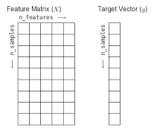
PRE-PROCESAMIENTO
Todos los algoritmos de aprendizaje automático (ML), ya sean técnicas supervisadas o no supervisadas, generalmente funcionan con características de entrada que son de naturaleza numérica, para llegar a eso, necesita limpiar, normalizar y pre-procesar los datos textuales iniciales.

Slide 16
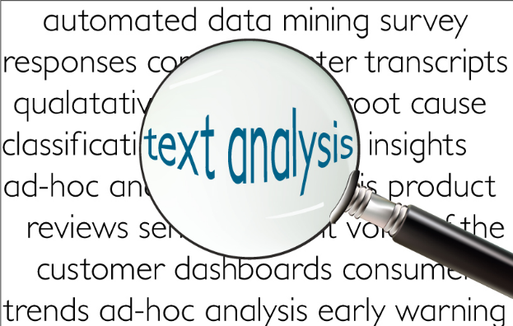
PRE-PROCESAMIENTO
Usualmente un corpus de texto en su formato bruto o nativo no está bien formateado ni estandarizado y por supuesto, nosotros deberíamos esperar esto, después de todo, los datos de texto están altamente desestructurados.
Hablar del pre-procesamiento, implica el uso de una variedad de técnicas para convertir texto sin formato en uno bien definido en secuencias de componentes lingüísticos que tienen estructura y notación estándar.

Slide 17
PRE-PROCESAMIENTO
La siguiente lista nos da una idea de algunas de las técnicas de pre-procesamiento de texto más populares:
Tokenization
Normalization
Stemming
Lemmatization
Además de estas técnicas, también debe realizar algunas operaciones básicas, como tratar con texto mal escrito, eliminar palabras vacías y manejar otros componentes irrelevantes, una cosa importante para recordar es que siempre un sistema sólido de pre-procesamiento de texto es una parte esencial de cualquier aplicación en análisis de texto.

Slide 18
PRE-PROCESAMIENTO
El pro-cesamiento de texto también ayuda a limpiar y estandarizar, lo que ayuda en sistemas analíticos, como aumentar la precisión de los clasificadores. También obtenemos adicional información y metadatos en forma de anotaciones, que también son muy útiles para dar más información sobre el texto.
Otro aspecto importante es comprender los datos textuales después del procesamiento y normalizándolo. Esto implicará volver a visitar algunos de los conceptos de sintaxis del lenguaje para comprender la estructura y la sintaxis del texto.

Slide 19
PRE-PROCESAMIENTO tokenizacion
Los tokens son componentes textuales independientes y mínimos que tienen una sintaxis definida y semántica. Un párrafo de texto o un documento de texto tiene varios componentes que incluyen oraciones que pueden desglosarse en frases y palabras.
Las técnicas populares de tokenización incluyen la tokenización de oraciones y palabras, que son dividir un corpus de texto en oraciones y cada oración en palabras. Así, la tokenización se puede definir como el proceso de descomponer o dividir datos textuales en componentes significativos más pequeños llamados tokens.

Slide 20
PRE-PROCESAMIENTO tokenizacion oraciones
La tokenización de oraciones es el proceso de dividir un corpus de texto en oraciones que actúan como el primer nivel de fichas del que se compone el corpus. Esto también se conoce como segmentar el texto en oraciones significativas. Cualquier corpus es un cuerpo de texto donde cada párrafo comprende varias oraciones.
Hay varias formas de realizar la tokenización de oraciones, son técnicas básicas que incluye buscar delimitadores específicos entre oraciones, como un punto (.) o un carácter de nueva línea (\ n) y, a veces, incluso un punto y coma.
ejemplo

Slide 21
PRE-PROCESAMIENTO tokenizacion palabras
La tokenización de palabras es el proceso de dividir o segmentar oraciones en sus palabras, una oración es una colección de palabras, y con la tokenización esencialmente se divide una oración en una lista de palabras que se pueden usar para reconstruir la frase.
La tokenización de palabras es muy importante en muchos procesos, especialmente en la limpieza.
normalizando el texto donde las operaciones como la derivación y la lematización funcionan como cada palabra individual basada en sus respectivos tallos y lema.
ejemplo

Slide 22
PRE-PROCESAMIENTO Normalización
La normalización de texto se define como un proceso que consiste en una serie de pasos que debe seguirse para limpiar y estandarizar datos textuales en un formulario que podría ser consumido por otros sistemas y aplicaciones de NLP, etc.
A menudo, la tokenización en sí misma también es parte de la normalización del texto. Además de la tokenización, varias otras técnicas incluyen limpieza de texto, conversión de mayúsculas, corrección ortográfica, eliminando palabras vacías y otros términos innecesarios, derivación y lematización. Texto

Slide 23
PRE-PROCESAMIENTO Normalización - limpieza
A menudo, los datos textuales que queremos usar o analizar contienen muchos datos extraños y caracteres innecesarios que deben eliminarse antes de realizar cualquier de las operaciones adicionales como tokenización u otras técnicas de normalización.
Esto incluye extraer texto significativo de fuentes de datos como datos HTML, que consiste en etiquetas HTML innecesarias, o incluso datos de fuentes XML y JSON.
Hay muchas maneras analizar y limpiar estos datos para eliminar etiquetas innecesarias.

Slide 24
PRE-PROCESAMIENTO Normalización – limpieza - caracteres
Una tarea importante en la normalización de texto consiste en eliminar innecesarios y especiales, estos pueden ser símbolos especiales o incluso signos de puntuación que ocurren en las oraciones.
Este paso a menudo se realiza antes o después de la tokenización. La razón principal para hacerlo es porque a menudo la puntuación o los caracteres especiales no tienen mucha importancia cuando se analiza el texto y se usa para extraer funciones o información basada en NLP y ML.
ejemplo

Slide 25
PRE-PROCESAMIENTO Normalización – limpieza - stopwords
Las palabras vacías, son palabras que tienen poca o ninguna importancia, por lo general, se eliminan del texto durante el procesamiento para retener las palabras que tienen una significación y contexto.
Las palabras vacías generalmente son palabras que terminan ocurriendo más si agregaste cualquier corpus de texto basado en tokens singulares y verificaras su frecuencias, palabras como los artículos son palabras vacías.
No hay una lista universal o una lista exhaustiva de palabras vacías, cada dominio o idioma puede tener su propio conjunto de palabras.
ejemplo

Slide 26
PRE-PROCESAMIENTO Normalización – limpieza - stemming
El morfema es la unidad independiente más pequeña en cualquier lenguaje natural, consisten en unidades que son tallos y afijos.
Los afijos son unidades como prefijos, sufijos, etc., que están unidos a una raíz de palabra para cambiar su significado o crear una nueva palabra por completo, los tallos de palabras también se conocen a menudo como la forma básica de una palabra, y podemos crear nuevas palabras adjuntando afijos en un proceso conocido como Inflexión.
El reverso de esto es obtener la forma base de una palabra de su forma flexionada y esto se conoce como derivación (stemming).

Slide 27
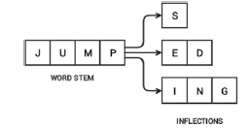
PRE-PROCESAMIENTO Normalización – limpieza - stemming
A la palabra JUMP Puedes agregarle afijos y formar nuevas palabras como JUMPS,JUMPED y JUMPING. En este caso, la palabra base JUMP es la raíz de la palabra.
Si tuviéramos que realizar stemming de cualquiera de sus tres formas flexionadas, obtendríamos la forma base.
ejemplo

Slide 28
PRE-PROCESAMIENTO Normalización – limpieza - lemmatization
La lematización reduce las palabras inflexionadas de manera adecuada, asegurando que la palabra raíz pertenezca al idioma. Toma en consideración el análisis morfológico de las palabras.
Para hacerlo, es necesario tener un diccionario detallado para que el algoritmo pueda revisar para vincular el formulario a su lema.
En Lematización la palabra raíz se llama Lema, un lema es la forma canónica, forma de diccionario o forma de cita de un conjunto de palabras, la clave de esta metodología es la lingüística.

Slide 29
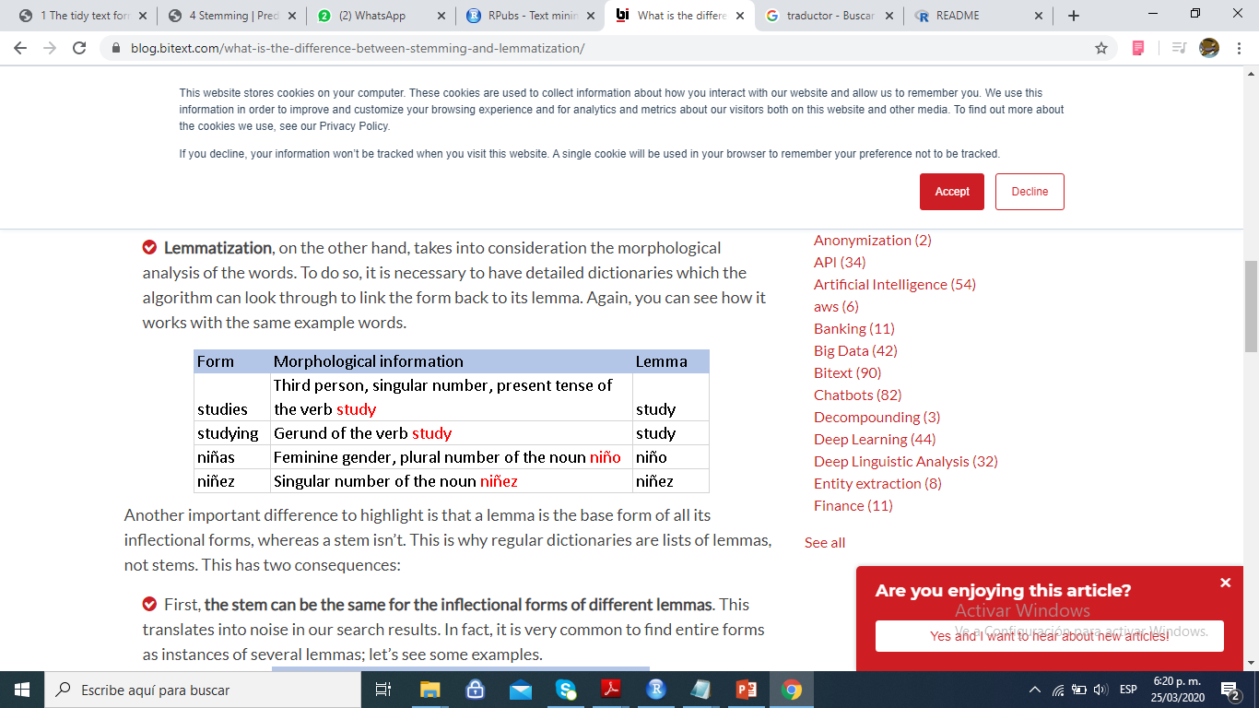
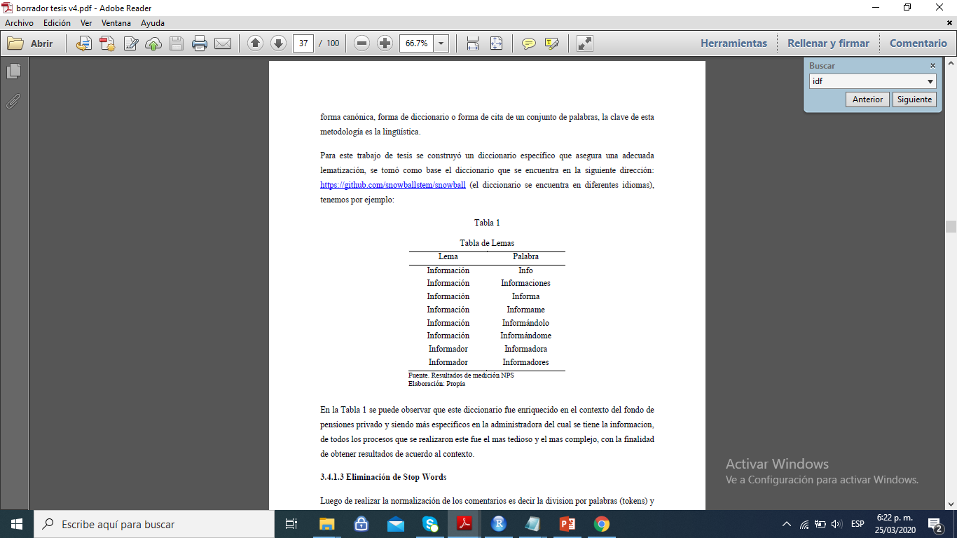
PRE-PROCESAMIENTO Normalización – limpieza - lemmatization

Slide 30
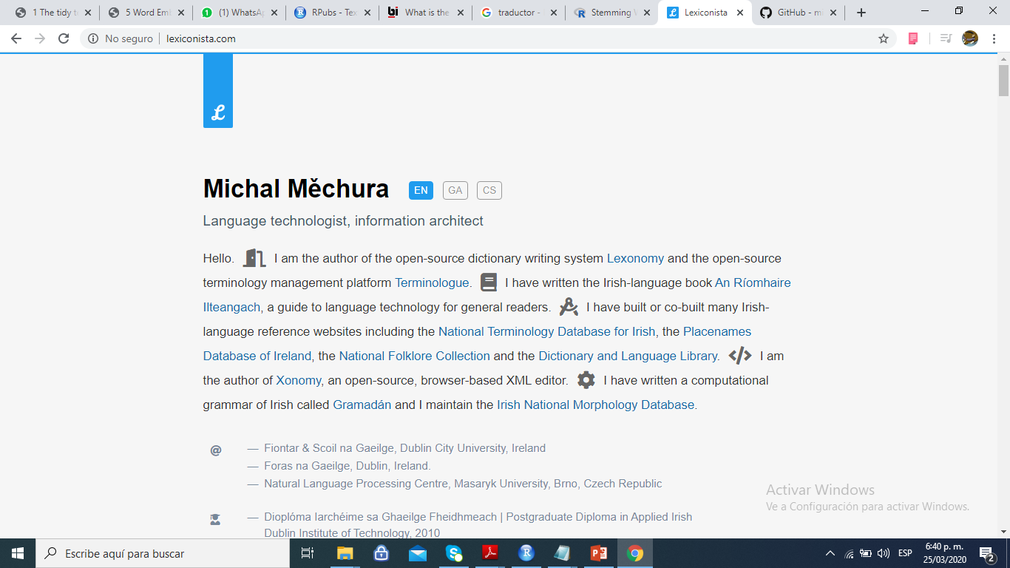
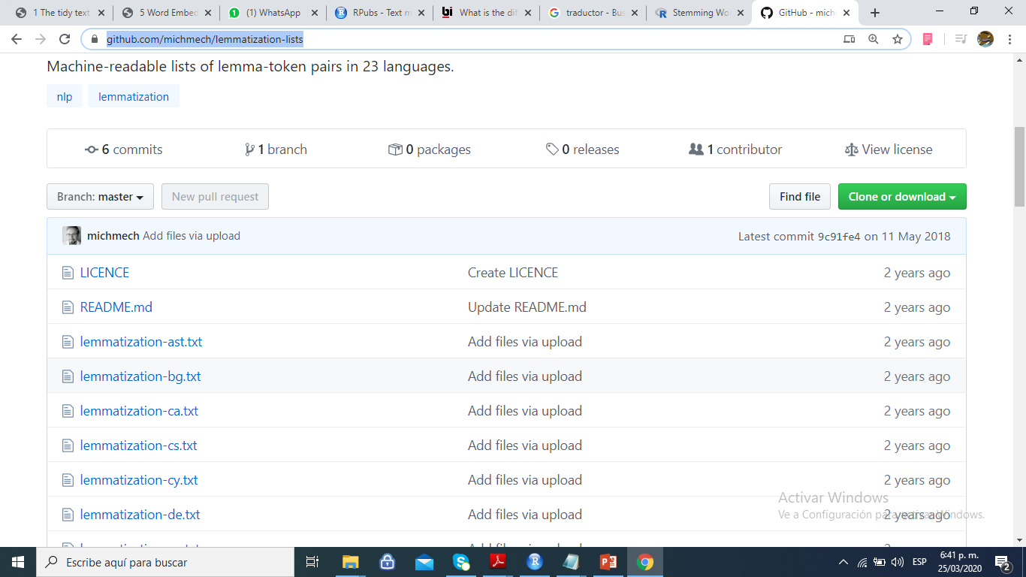
PRE-PROCESAMIENTO Lemmatization - diccionarios
Ejemplo https://github.com/michmech

Slide 31
PRE-PROCESAMIENTO Stemming- lemmatization
Como conclusión, podemos decir que desarrollar un stemmer es mucho más simple que construir un lematizador. En este último, se requiere un profundo conocimiento lingüístico para crear los diccionarios que permiten que el algoritmo busque la forma adecuada de la palabra.
Una vez hecho esto, el ruido se reducirá y los resultados proporcionados en el proceso de recuperación de información serán más precisos.

Slide 32
PRE-PROCESAMIENTO Tagging
Las partes de una oración (POS) son categorías léxicas específicas a las que se asignan palabras en función de su contexto sintáctico y rol, los principales POS es sustantivo, verbo, adjetivo y adverbio.
Las etiquetas POS se usan para anotar palabras y representan su POS, lo cual es realmente útil cuando necesitamos usar el mismo texto anotado más tarde en aplicaciones basadas en NLP porque podemos filtrar por partes específicas del discurso y utilizar esa información para realizar análisis específicos, como reducir los nombres y ver cuáles son los más destacados, la desambiguación de sentido de las palabras y el análisis gramatical.
ejemplo

Slide 33
PRE-PROCESAMIENTO Parsing
El análisis conocido como análisis ligero o fragmentación, es una técnica de análisis de estructura de una oración para dividirla en sus componentes más pequeños (que son tokens como palabras) y agrúpelos en frases de nivel superior.
En este análisis hay más énfasis en identificar estas frases o fragmentos en lugar de sumergirse en más detalles de la sintaxis interna y las relaciones dentro de cada fragmento.
El objetivo principal del análisis es obtener frases semánticamente significativas y observar relaciones entre ellas.

Slide 34
EJERCICIO
Tomar un archivo con texto y aplicar los pasos realizados anteriormente:
Tokenizacion por palabras
Limpieza – normalización
Lematizacion

Slide 35
PRE-PROCESAMIENTO Extracción de variables
Existen varias técnicas de extracción de características que se pueden aplicar a los datos de texto, pero antes de saltar, consideremos lo que entendemos por características. Por qué las necesitamos y cómo son útiles?.
Las características suelen ser de naturaleza numérica y pueden ser valores numéricos absolutos o características categóricas que pueden codificarse como características binarias para cada categoría de la lista mediante un proceso llamado codificación.
El proceso de extracción y selección de características es a la vez arte y ciencia, y este proceso se llama extracción de características o ingeniería de características.

Slide 36
PRE-PROCESAMIENTO Extracción de variables
Por lo general, las características extraídas se introducen en algoritmos ML para aprender patrones que puedan aplicarse en futuros puntos de datos nuevos para obtener información.
Estos algoritmos generalmente esperan características en forma de vectores numéricos porque cada algoritmo es en el fondo una operación matemática de optimización y minimización de pérdidas y errores cuando intenta aprender patrones de puntos de datos y observaciones.
Entonces, con los datos textuales existe el desafío adicional de averiguar cómo transformar datos textuales y extraer características numéricas de ellos.

Slide 37
PRE-PROCESAMIENTO Extracción de variables
El modelo de espacio vectorial es muy útil en caso de que se este hablando de datos textuales y es muy popular en la recuperación de información y clasificación documentos.
El Modelo de espacio vectorial, también conocido como Modelo vectorial de términos, se define como un modelo matemático y algebraico para transformar y representar documentos de texto como vectores numéricos de términos específicos que forman las dimensiones del vector.
Matemáticamente, digamos que tenemos un documento D en un espacio vectorial de documento VS, el número de dimensiones o columnas para cada documento será el número total de términos o palabras para todos los documentos en el espacio vectorial.

Slide 38
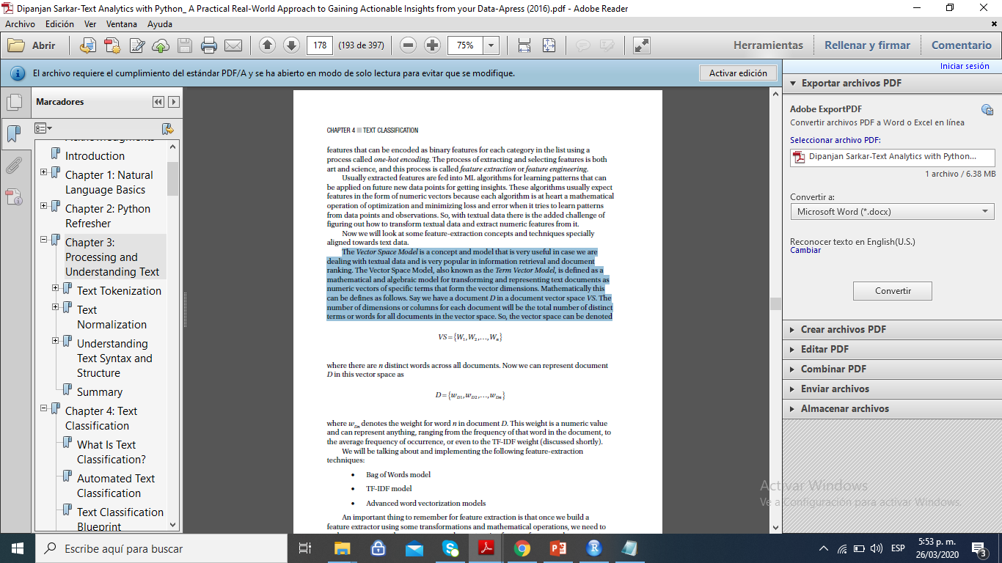
PRE-PROCESAMIENTO Extracción de variables
Entonces, el espacio vectorial se puede denotar
donde hay n palabras distintas en todos los documentos, ahora podemos representar el documento D en este espacio vectorial como
donde w_{Dn} denota el peso de la palabra n en el documento D, este peso es un valor numérico y puede representar cualquier cosa, desde la frecuencia de esa palabra en el documento hasta la frecuencia promedio de ocurrencia, o incluso el peso TF-IDF .

Slide 39
PRE-PROCESAMIENTO Extracción de variables
Hablaremos e implementaremos las técnicas de extracción de características :
Bag of Words model
TF-IDF model
Una cosa importante para recordar para la extracción de características es que una vez que construimos un extractor usando algunas transformaciones y operaciones matemáticas, necesitamos asegurar el reutilizar el mismo proceso al extraer de nuevos documentos para predecir, y no reconstruir todo el algoritmo nuevamente basado en los nuevos documentos.

Slide 40
PRE-PROCESAMIENTO Extracción de variables - Bag of Words Model
El modelo Bolsa de palabras es quizás una de las técnicas más simples pero poderosas para extraer características de documentos de texto, la esencia de este modelo es convertir documentos de texto en vectores de modo que cada documento se convierta en un vector que representa la frecuencia de todas las palabras distintas que están presentes en el espacio vectorial para ese documento específico.
Por lo tanto, considerando nuestro vector de muestra del notación matemática anterior para D, el peso de cada palabra es igual a su frecuencia de ocurrencia en ese documento.
ejemplo

Slide 41
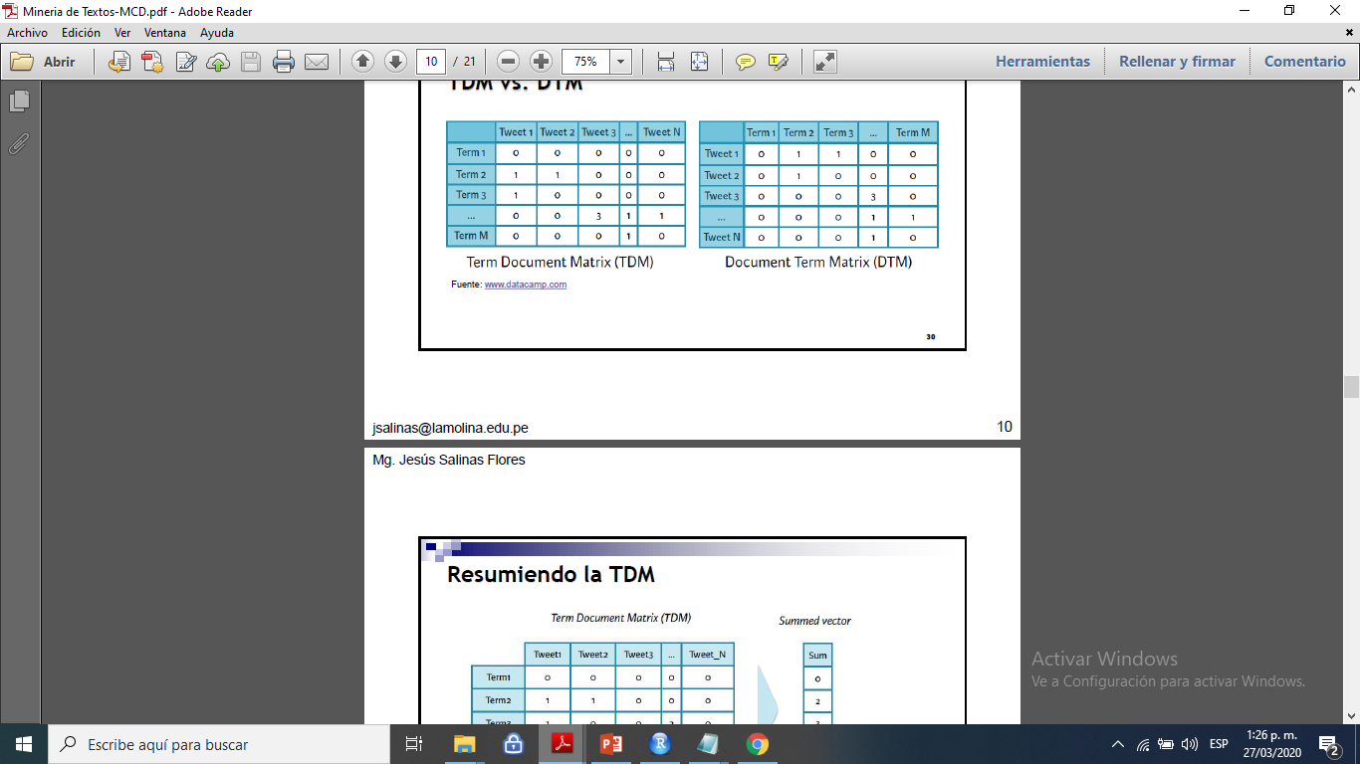
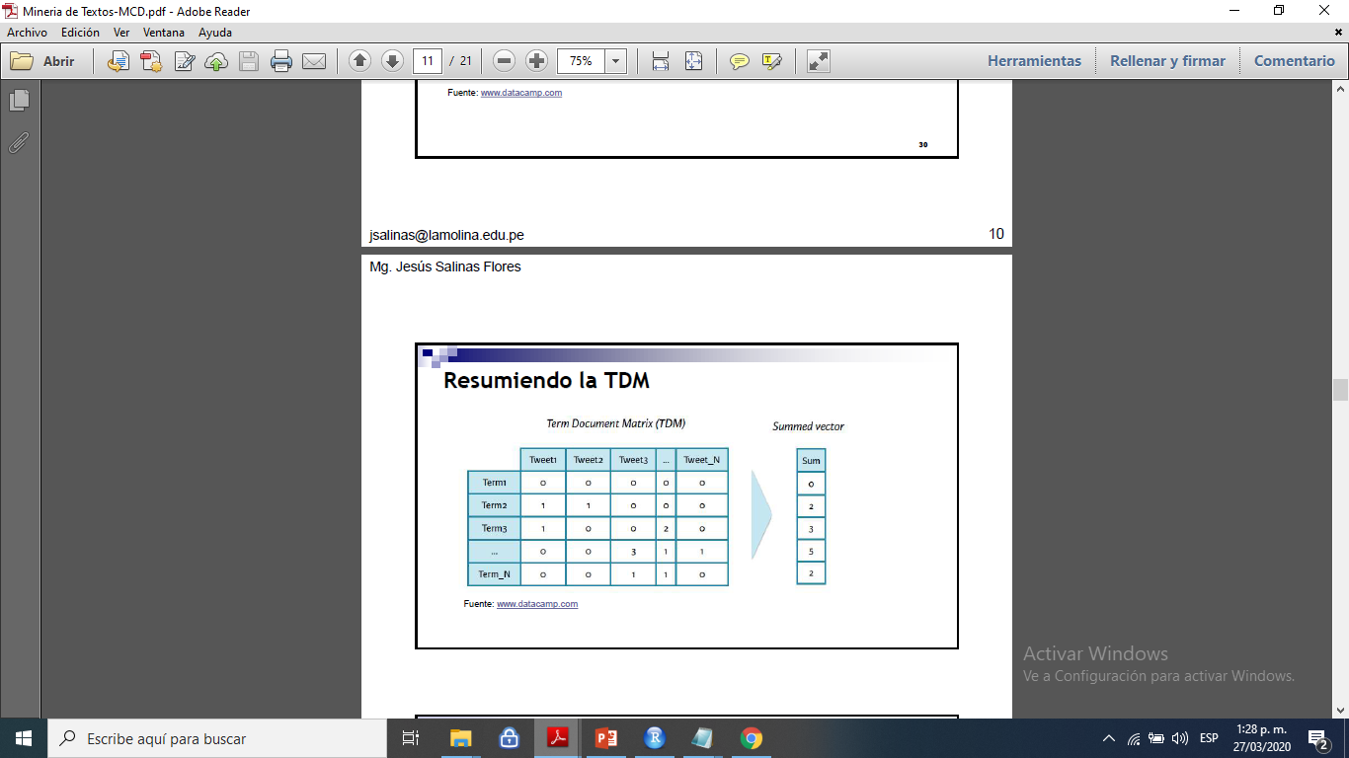
PRE-PROCESAMIENTO Extracción de variables - Bag of Words Model TDM - MDT
ejemplo

Slide 42
PRE-PROCESAMIENTO Extracción de variables – TF-IDF Model
El modelo Bolsa de palabras es bueno, pero los vectores se basan completamente en frecuencias de ocurrencias de palabras.
Esto tiene algunos problemas potenciales donde las palabras que puede tender a ocurrir mucho en todos los documentos en el corpus tendrá frecuencias más altas y tenderá a eclipsar otras palabras que pueden no ocurrir con tanta frecuencia pero pueden ser más interesantes y efectivas como características para identificar categorías específicas para los documentos, aquí es donde TF-IDF entra en escena.

Slide 43
PRE-PROCESAMIENTO Extracción de variables – TF-IDF Model
Por ejemplo, si la palabra matemáticas aparece 5 veces en un documento y la palabra página aparece 50, la segunda tendrá 10 veces más peso a pesar de que no aporte tanta información. Para solucionar este problema se pueden ponderar los valores tf multiplicándolos por la inversa de la frecuencia con la que el término en cuestión aparece en el resto de documentos del corpus (idf). De esta forma, se consigue reducir el valor de aquellos términos que aparecen en muchos documentos y que, por lo tanto, no aportan información selectiva.
El estadístico tf-idf mide cómo de importante es un término en un documento teniendo en cuenta la frecuencia con la que ese término aparece en otros documentos.

Slide 44
PRE-PROCESAMIENTO Extracción de variables – TF-IDF Model
covid………….….covid……………...covid………..……molecular
 | Doc1 | Doc2 | Doc3 | Doc4
covid | 3 | 1 | 0 | 0
país | 0 | 1 | 0 | 0
compra | 0 | 1 | 0 | 0
molecular | 1 | 1 | 1 | 1
……país….distrito.compra……covid…….molecular…..
Presiedente…-…ministro…………….molecular
cuarentena…-…rapida…………….molecular

Slide 45
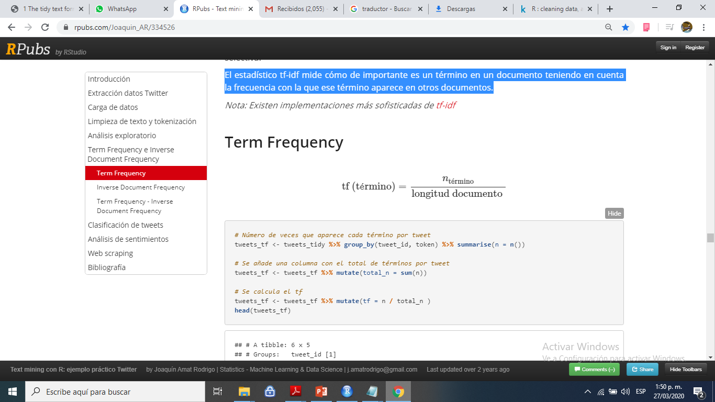
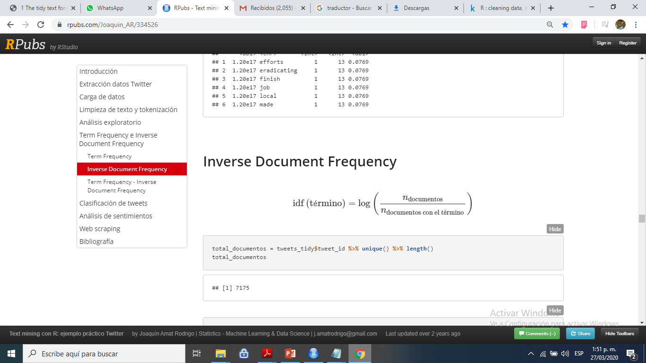
PRE-PROCESAMIENTO Extracción de variables – TF-IDF Model
ejemplo
https://medium.com/analytics-vidhya/understanding-calculation-of-tf-idf-by-example-8975304e7fc4
https://useo.es/tf-idf-relevancia/

Slide 46
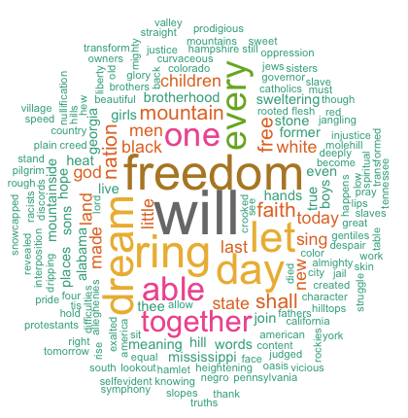
PRE-PROCESAMIENTO WordCloud
ejemplo

Slide 47



¡Gracias!
Comunidad Data Science Perú
Comunidad Data Science Perú

